Slide 1
Интерактивный тренажёр к урокам немецкого языка в 3 классе по теме «Essen und Trinken»
Будько, А.Ф. Немецкий язык: учебное пособие для 3 класса учреждений общего среднего образования с русским языком обучения: с электронным приложением. В 2 ч. Ч. 2 / А.Ф.Будько, И.Ю. Урбанович. – Минск: Вышэйшая школа, 2018.- 142 с.
Автор: Филинович Светлана Александровна, учитель немецкого языка высшей квалификационной категории ГУО «Мотольская средняя школа» Ивановского района

Slide 2
1. Das Essen

Slide 3
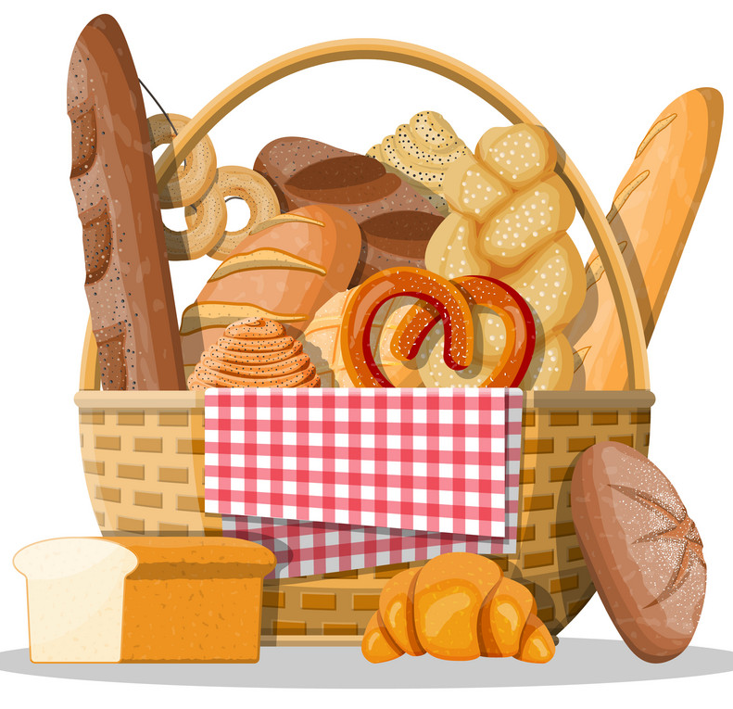
das Brot (die Brote)

Slide 4
das Brötchen (die Brötchen)

Slide 5
die Wurst (die Würste)

Slide 6
das Würstchen (die Würstchen)

Slide 7
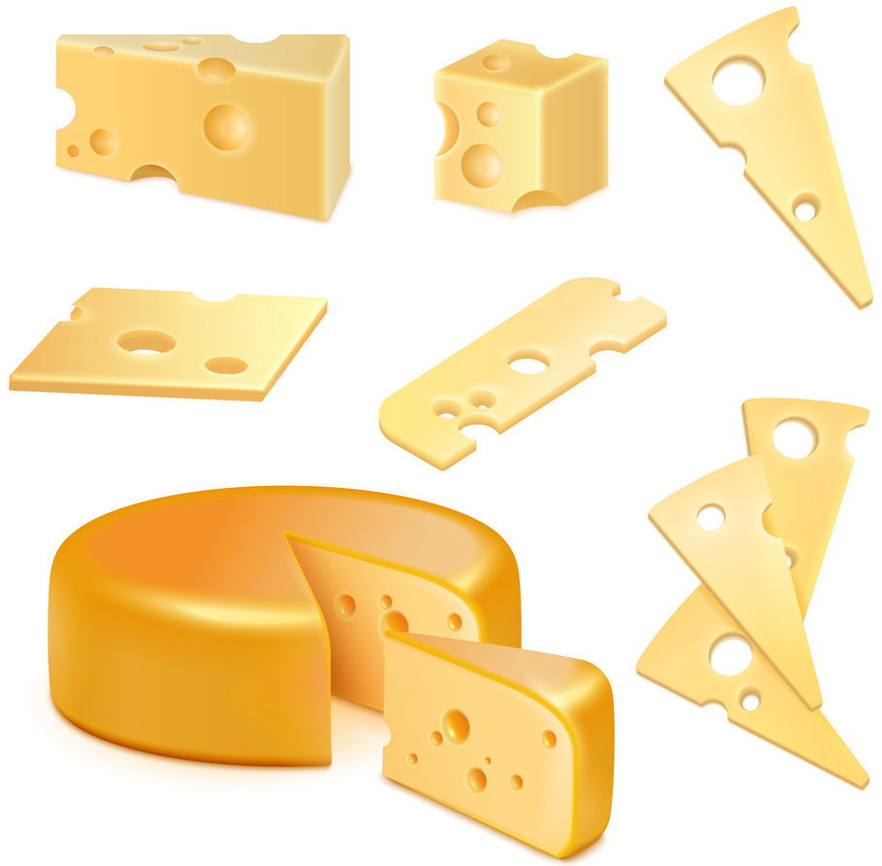
der Käse

Slide 8
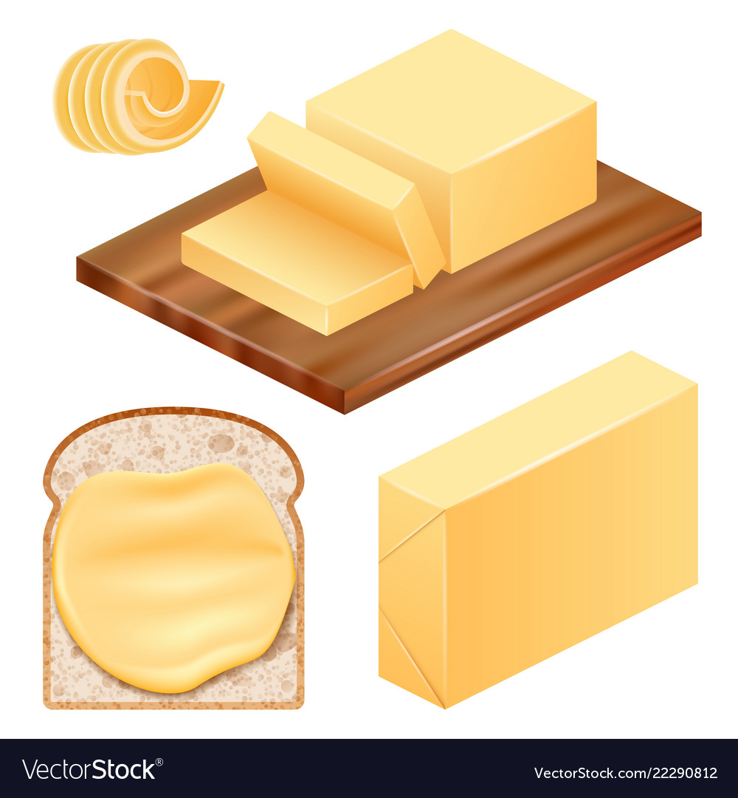
die Butter

Slide 9
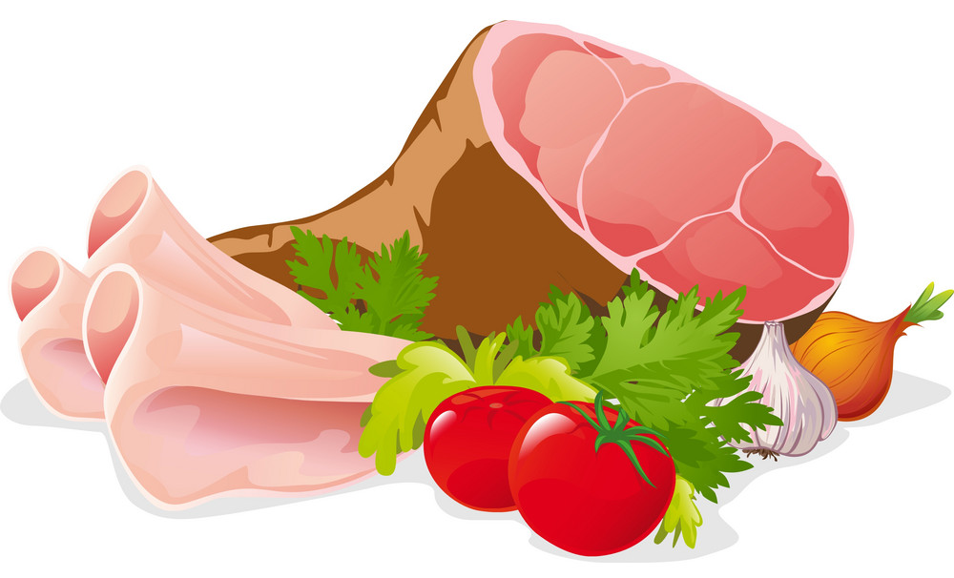
der Schinken

Slide 10
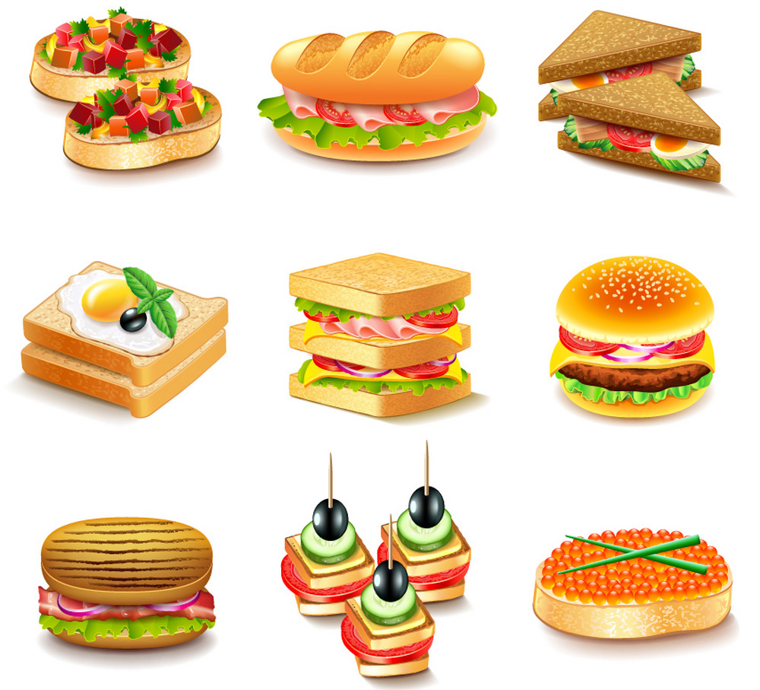
Belegte Brote

Slide 11
das Wurstbrot

Slide 12
das Butterbrot

Slide 13
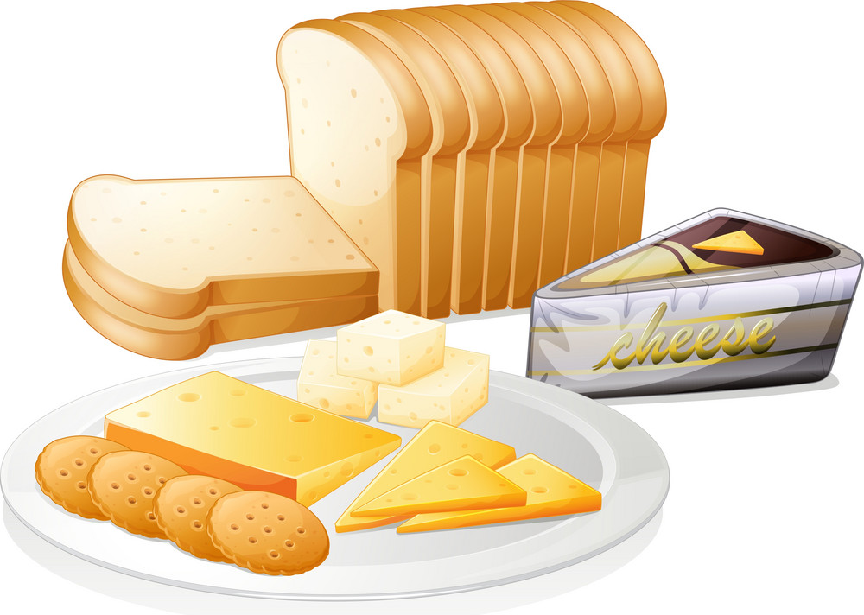
das Käsebrot

Slide 14
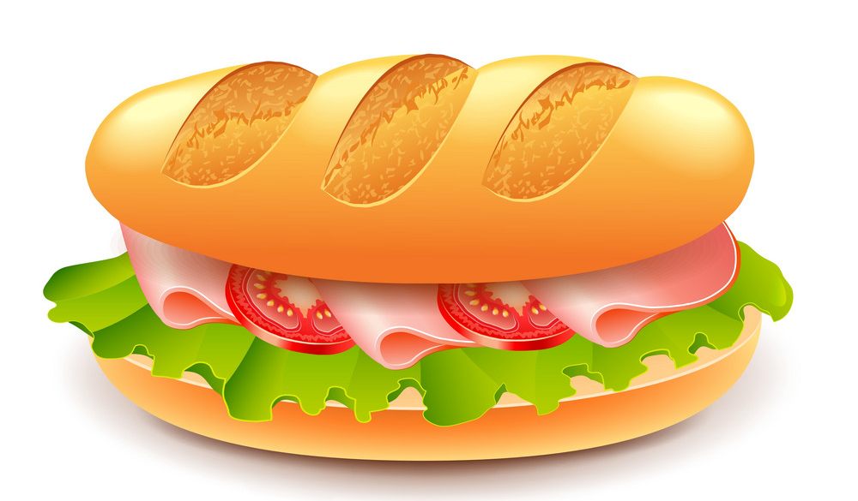
das Schinkenbrot

Slide 15
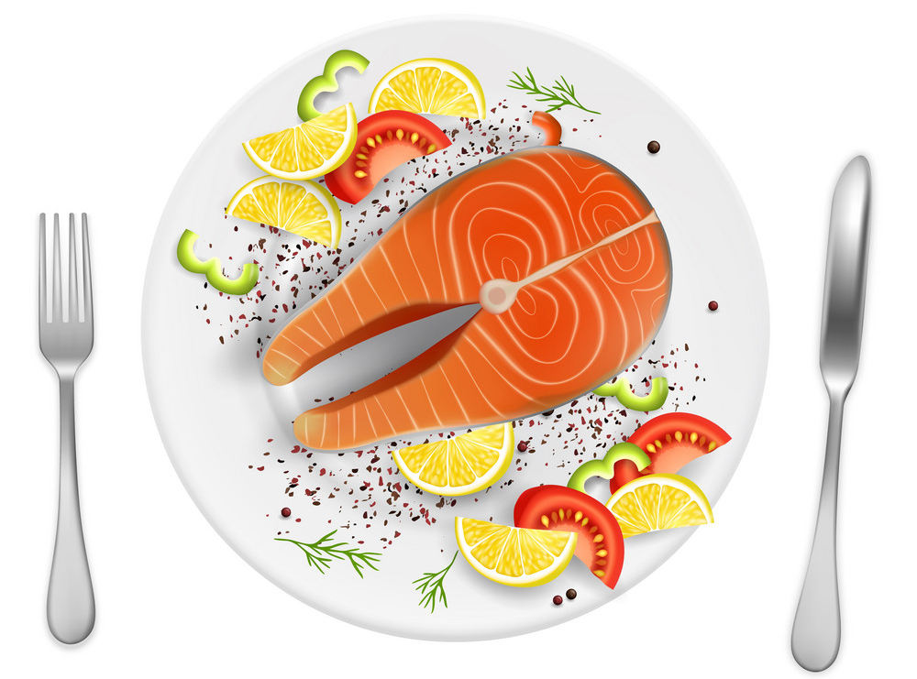
der Fisch (die Fische)

Slide 16
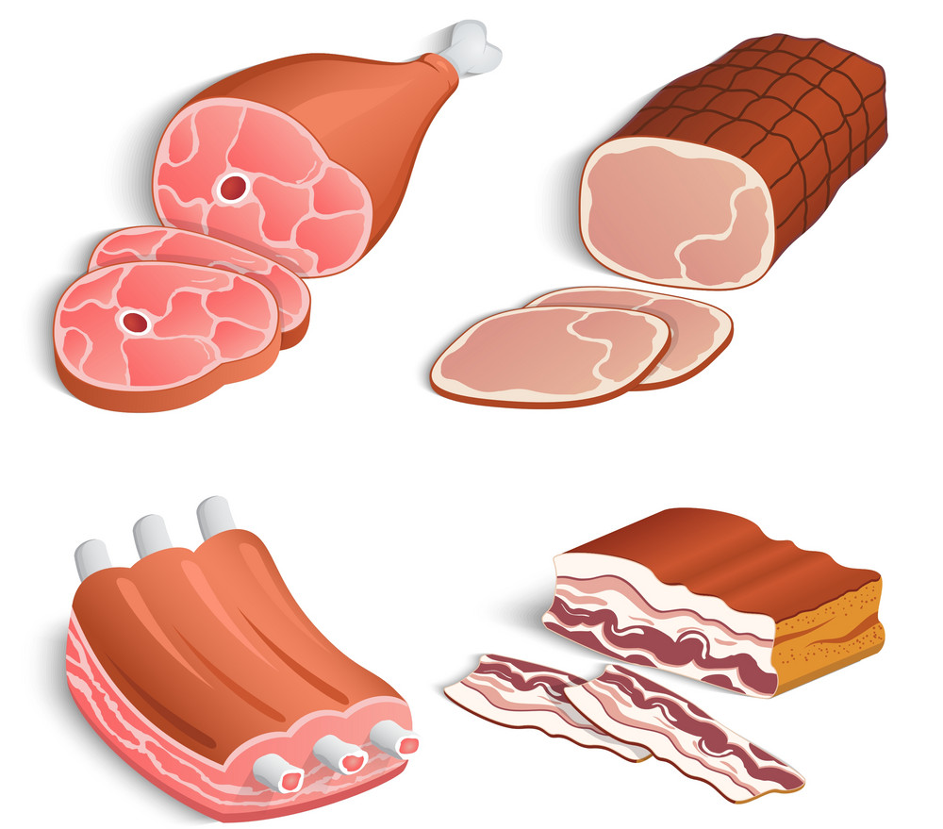
das Fleisch

Slide 17
das Ei (die Eier)

Slide 18
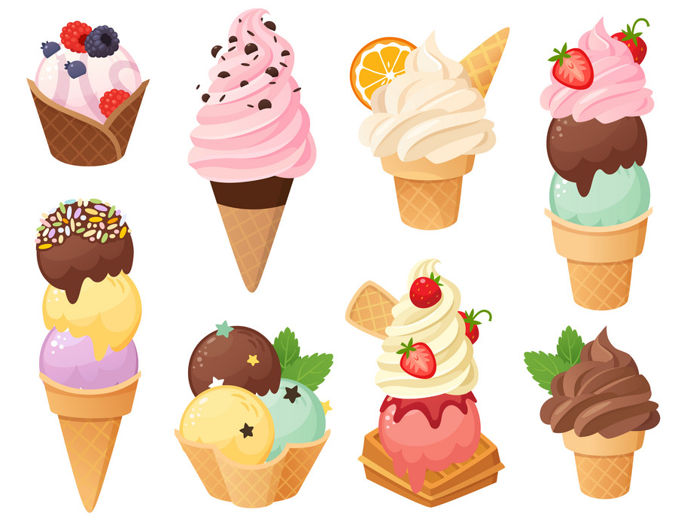
das Eis

Slide 19
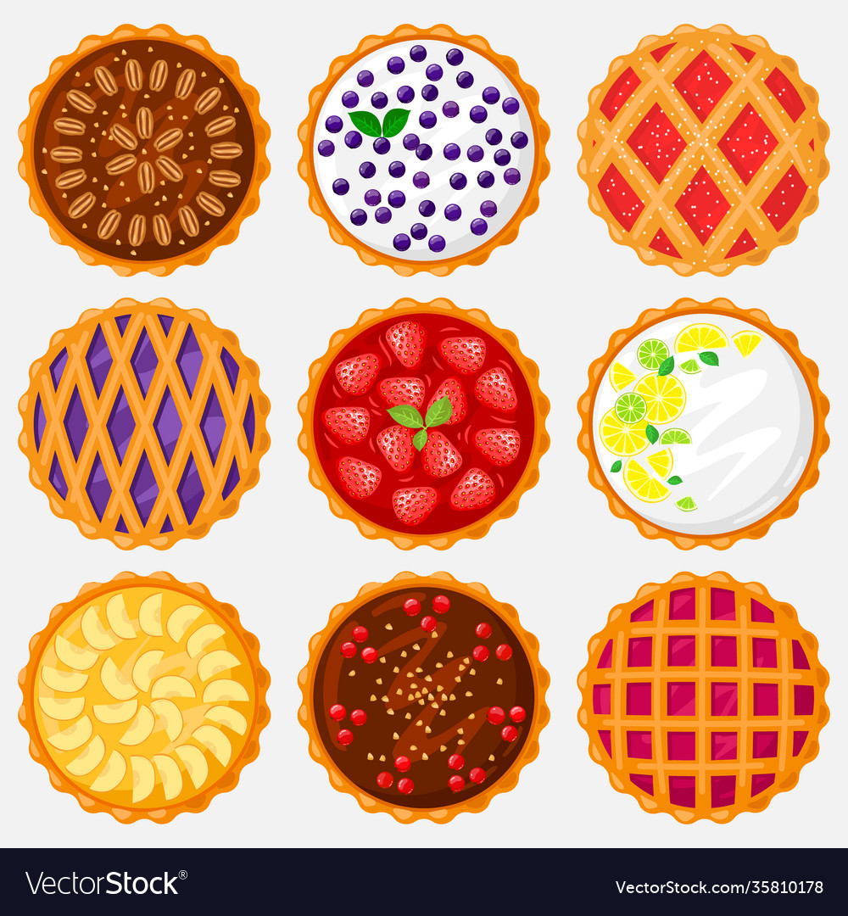
der Kuchen (die Kuchen)

Slide 20
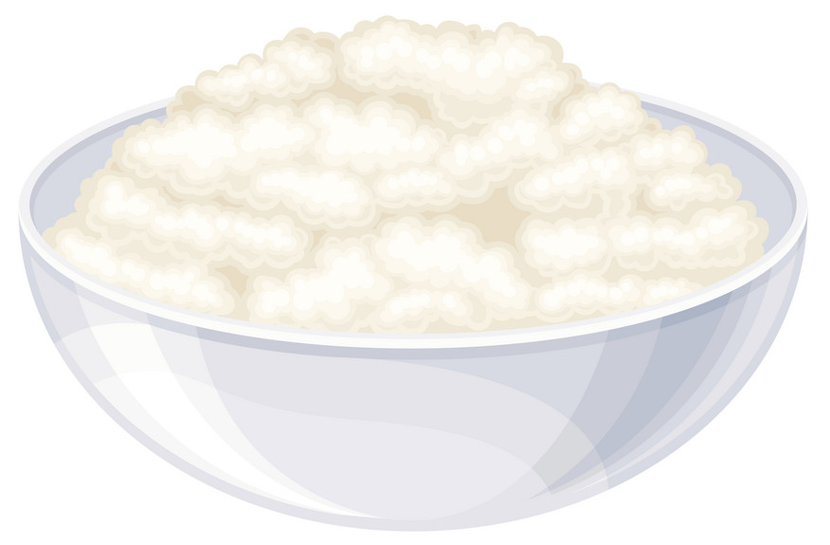
der Quark

Slide 21
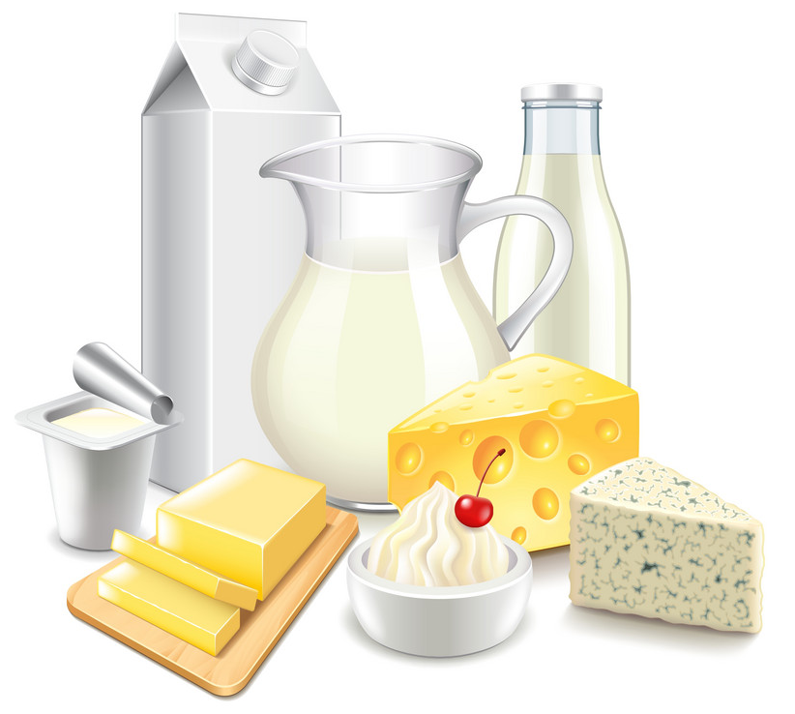
die Milchprodukte

Slide 22
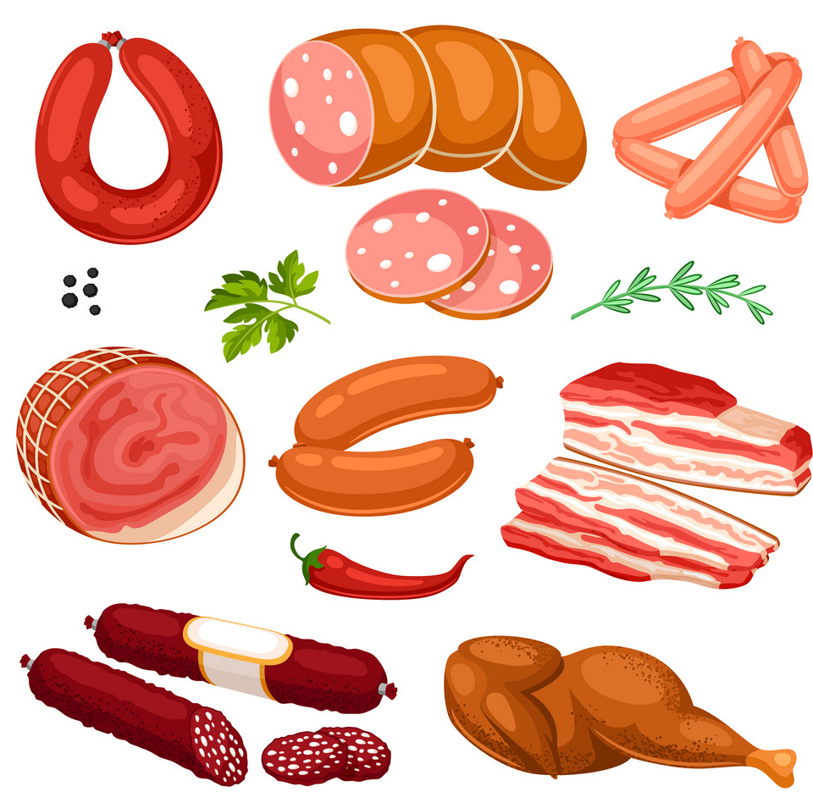
die Fleischprodukte

Slide 23
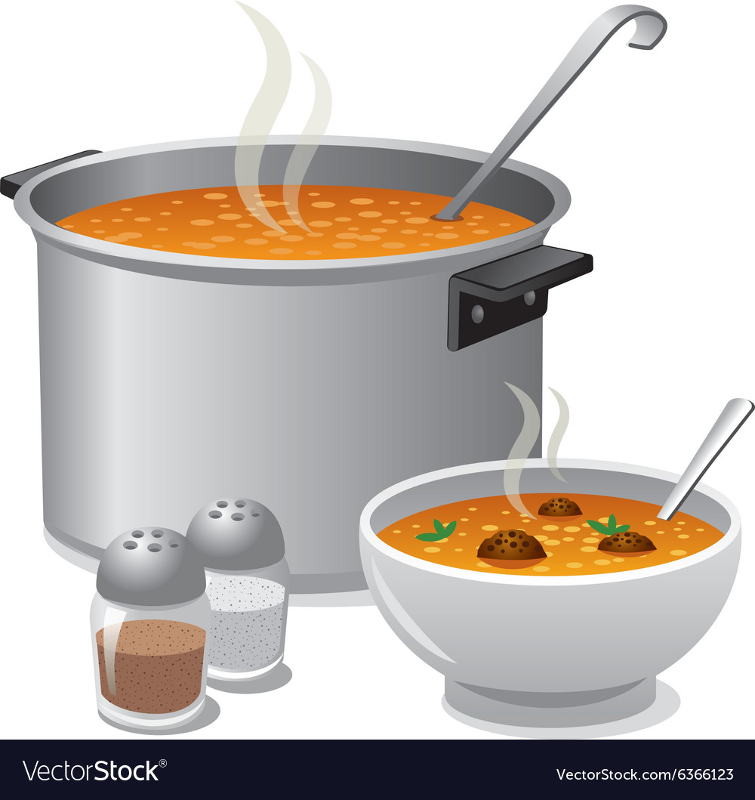
die Suppe (die Suppen)

Slide 24
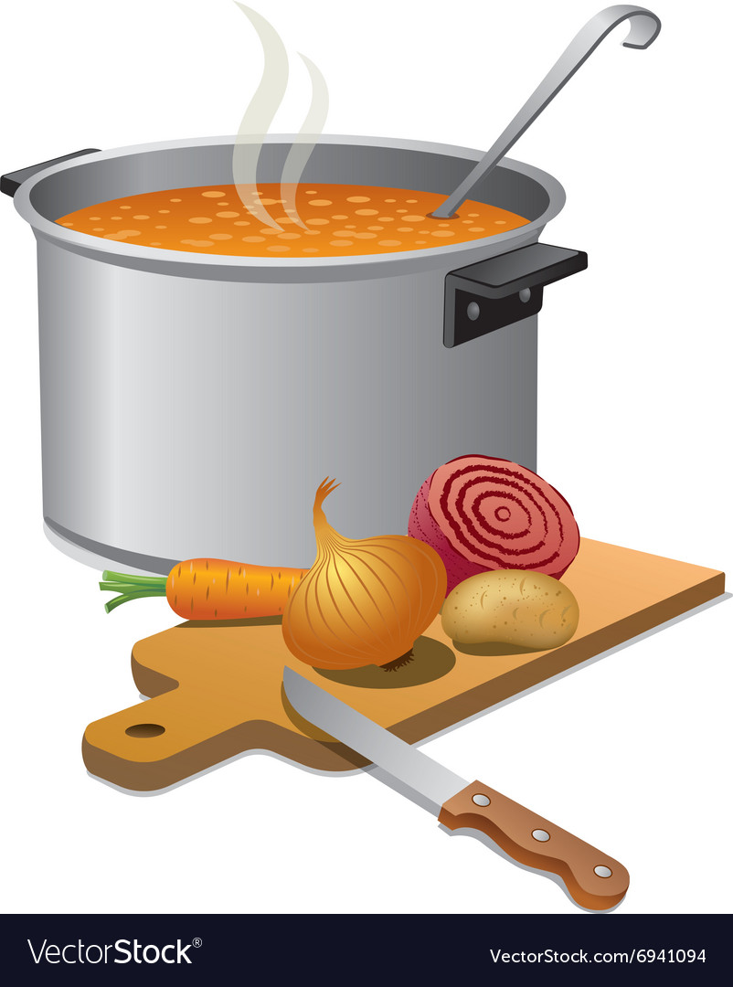
die Gemüsesuppe

Slide 25
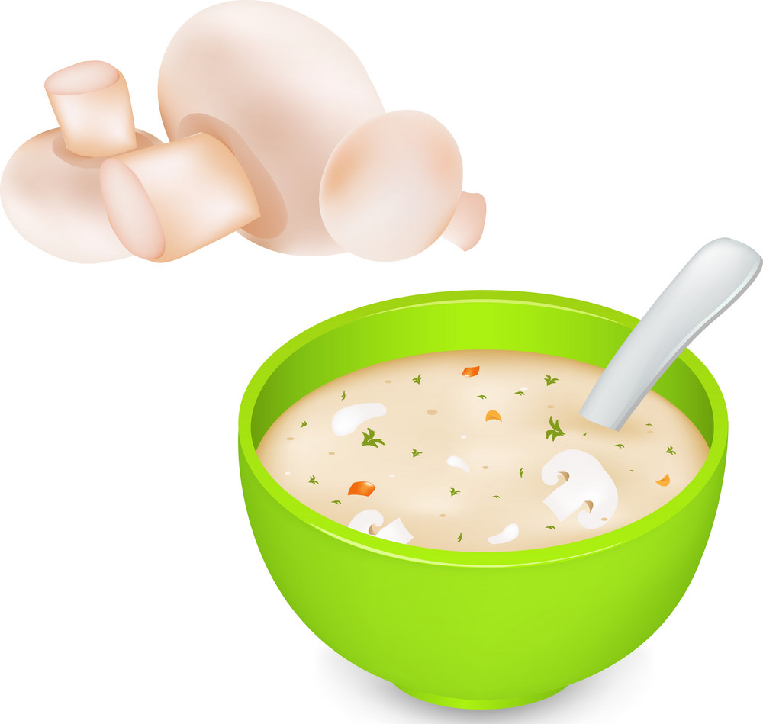
die Pilzsuppe

Slide 26
die Milchsuppe

Slide 27
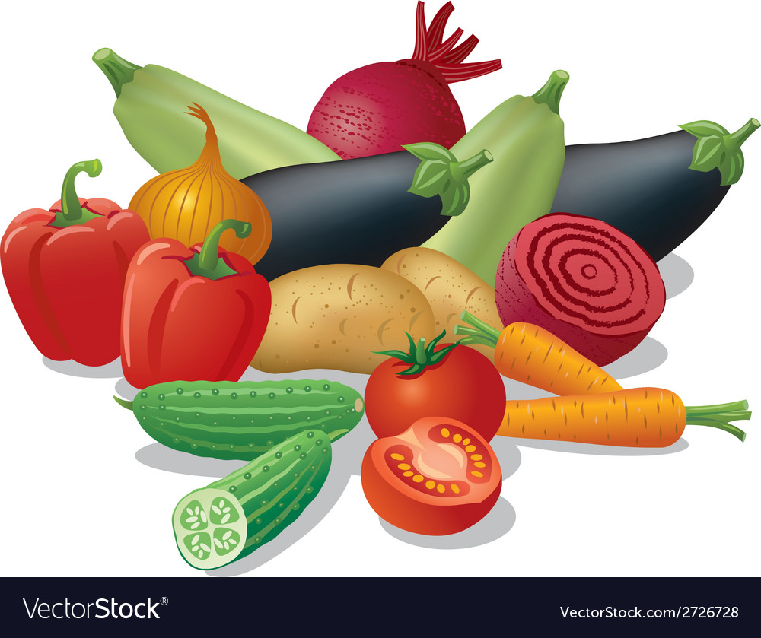
2. Das Gemüse

Slide 28
die Gurke (die Gurken)

Slide 29
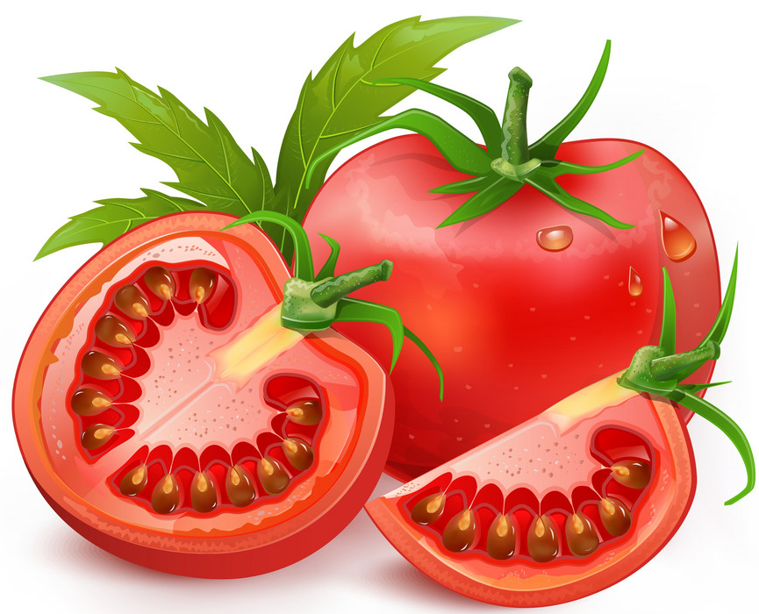
die Tomate (die Tomaten)

Slide 30
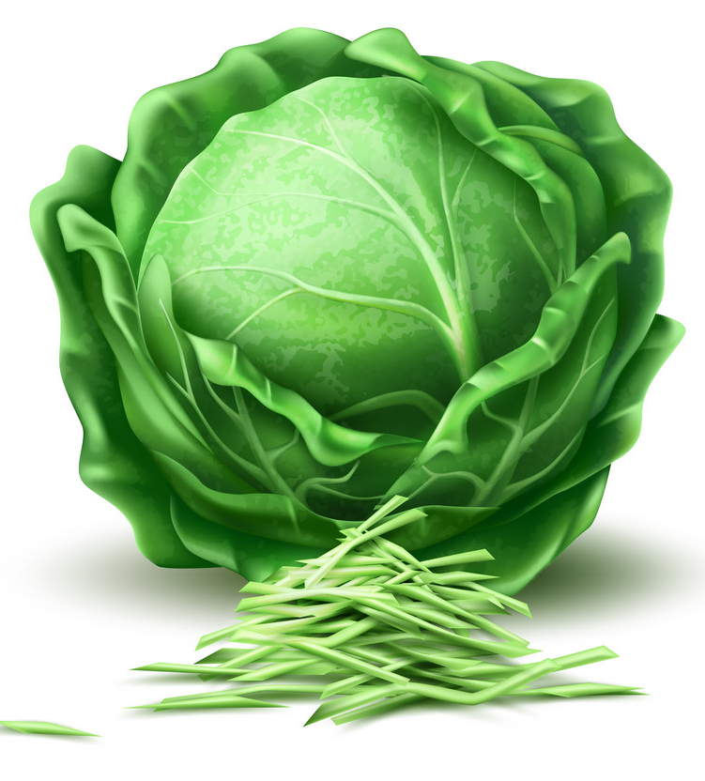
der Kohl

Slide 31
die Karotte (die Karotten)

Slide 32
die Rübe (die Rüben)

Slide 33
das Radieschen (die Radieschen)

Slide 34
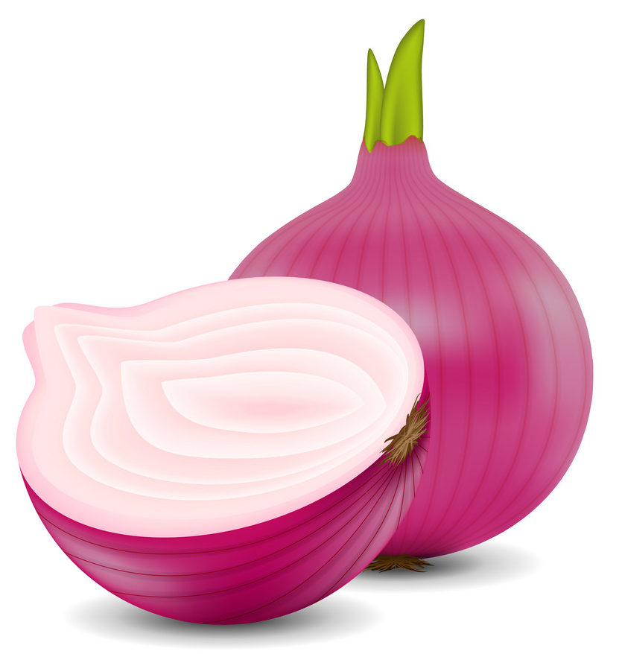
die Zwiebel (die Zwiebeln)

Slide 35
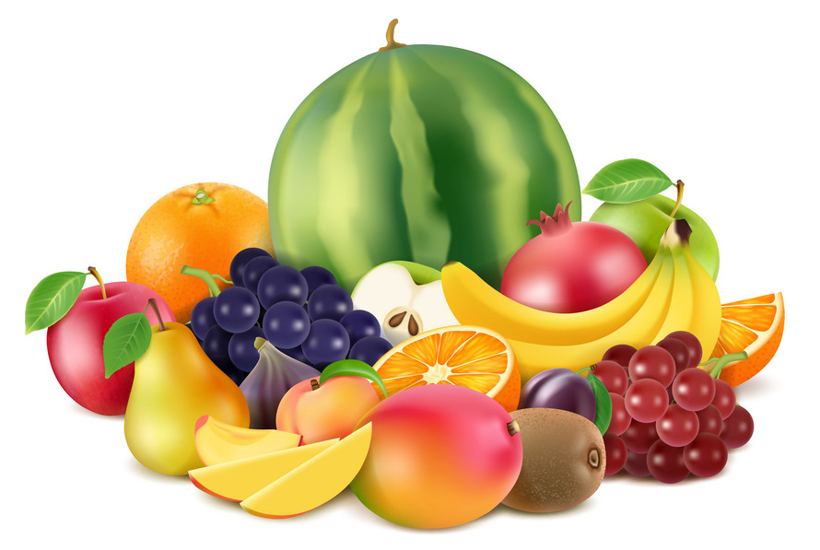
3. Das Obst

Slide 36
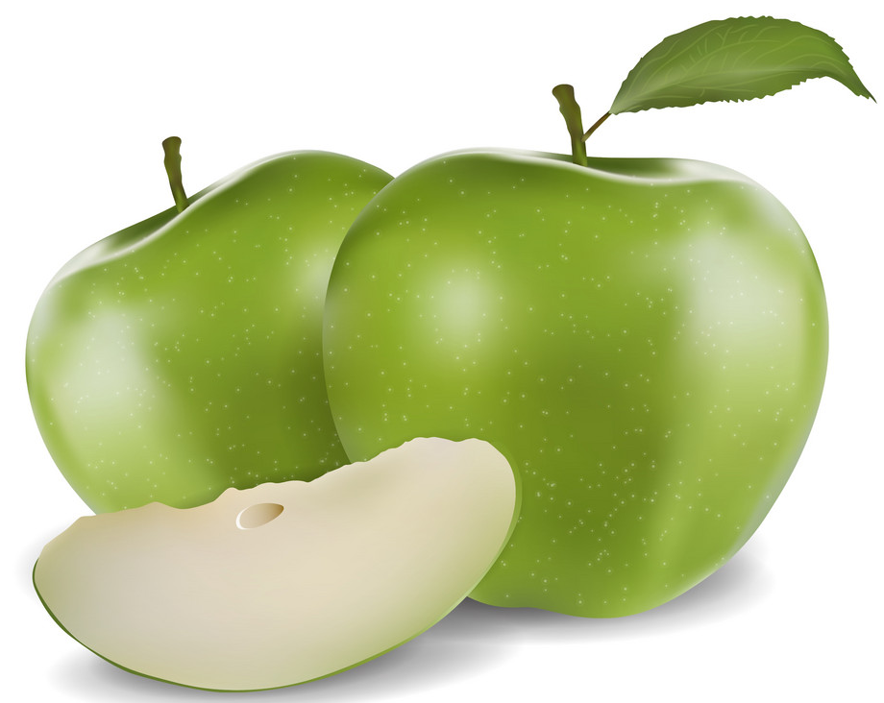
der Apfel (die Äpfel)

Slide 37
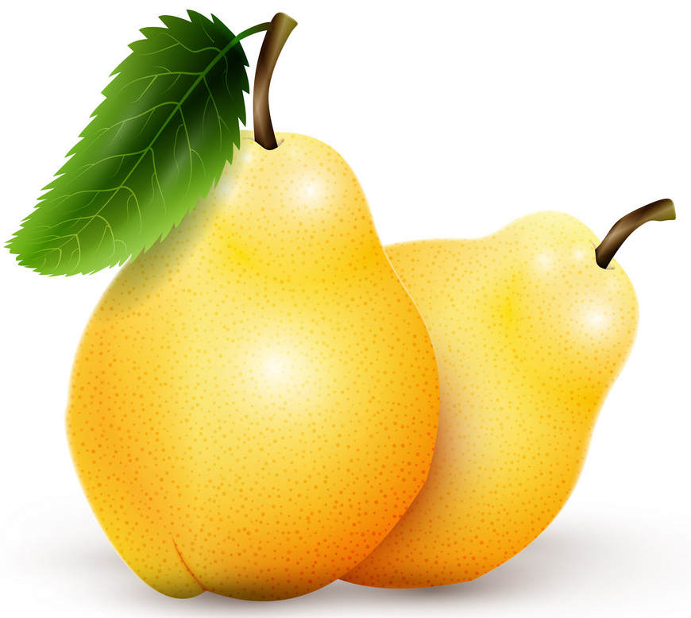
die Birne (die Birnen)

Slide 38
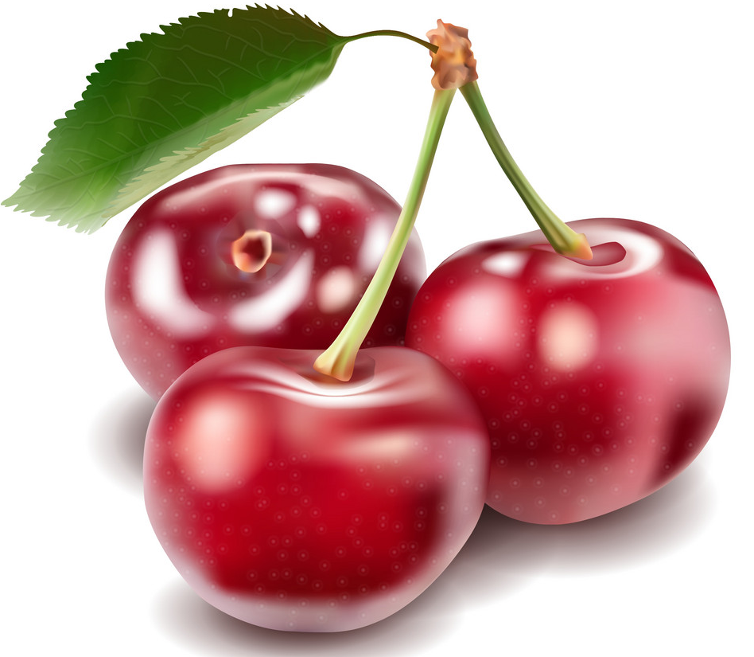
die Kirsche (die Kirschen)

Slide 39
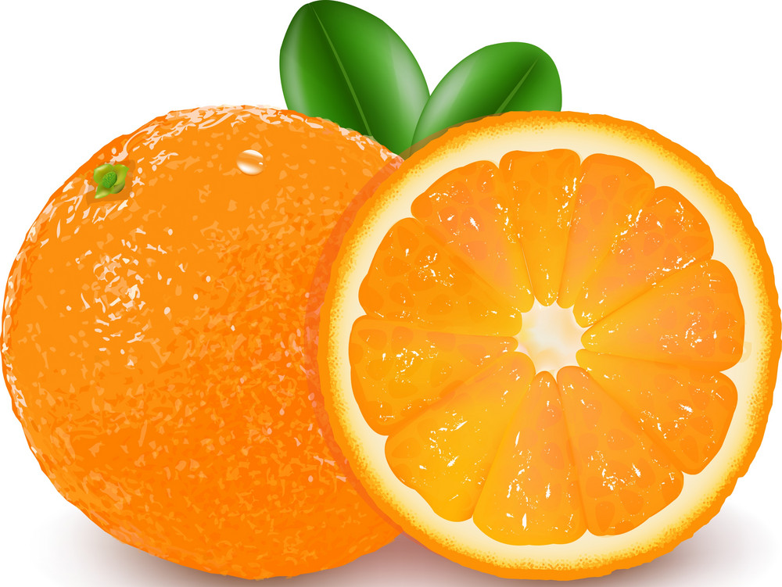
die Orange (die Orangen)

Slide 40
die Banane (die Bananen)

Slide 41
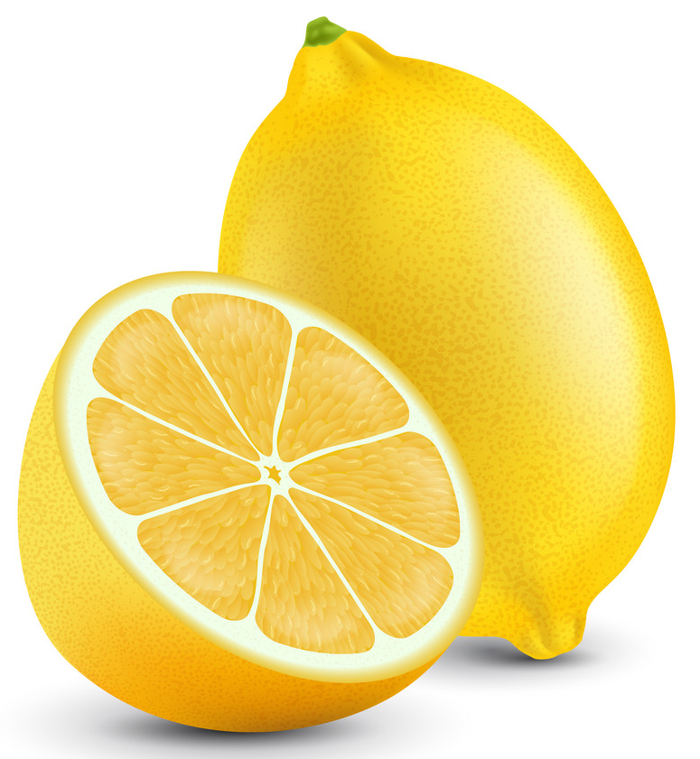
die Zitrone (die Zitronen)

Slide 42
die Pflaume (die Pflaumen)

Slide 43
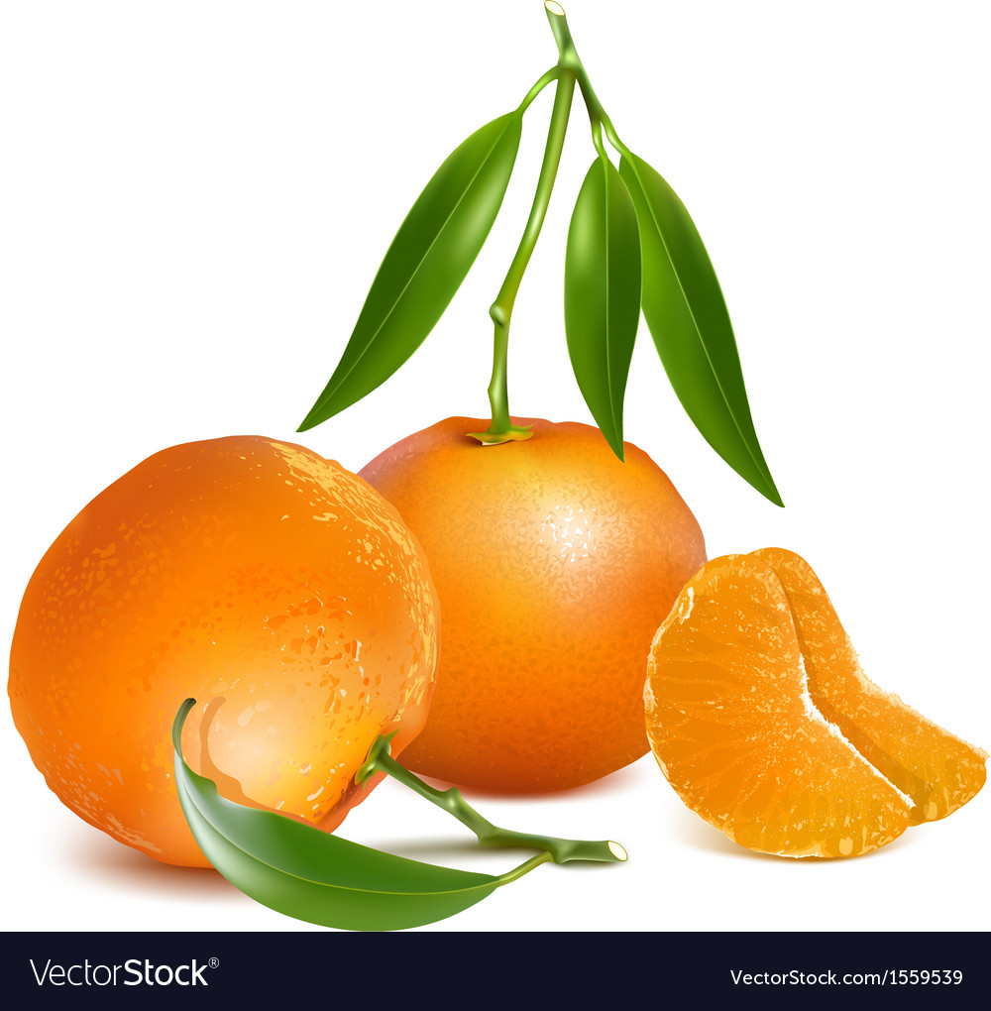
die Mandarine (die Mandarinen)

Slide 44
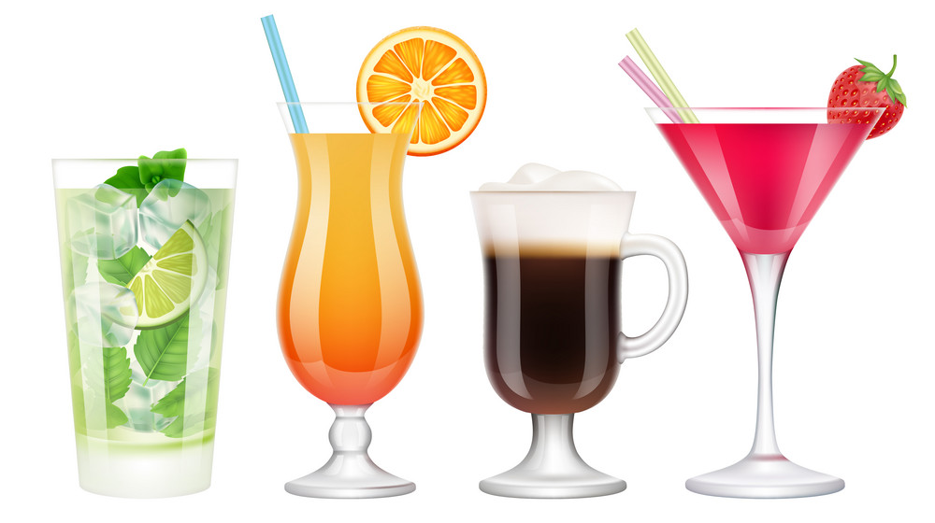
4. Die Getränke

Slide 45
der Birnensaft

Slide 46
der Apfelsaft

Slide 47
der Tomatensaft

Slide 48
der Orangensaft

Slide 49
der Pflaumensaft

Slide 50
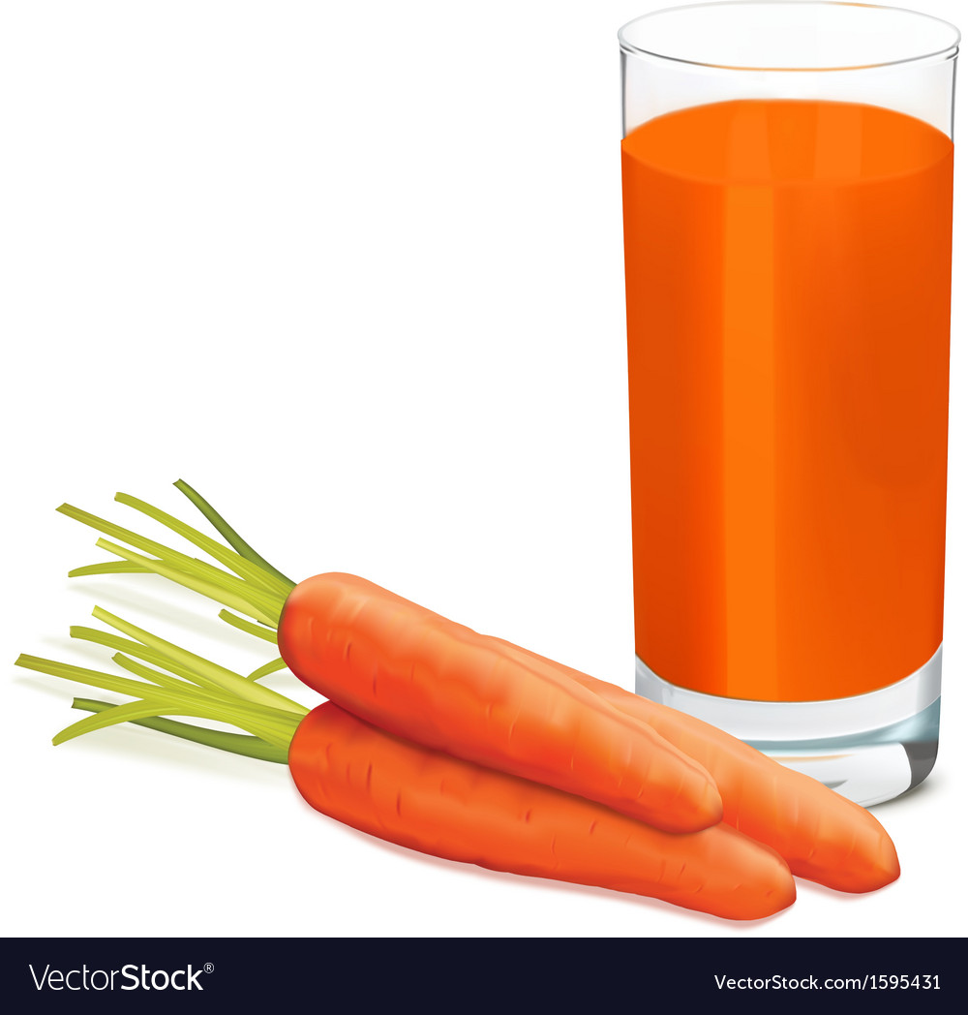
der Karottensaft

Slide 51
der Tee

Slide 52
der Kaffee

Slide 53
das Wasser

Slide 54
die Milch

Slide 55
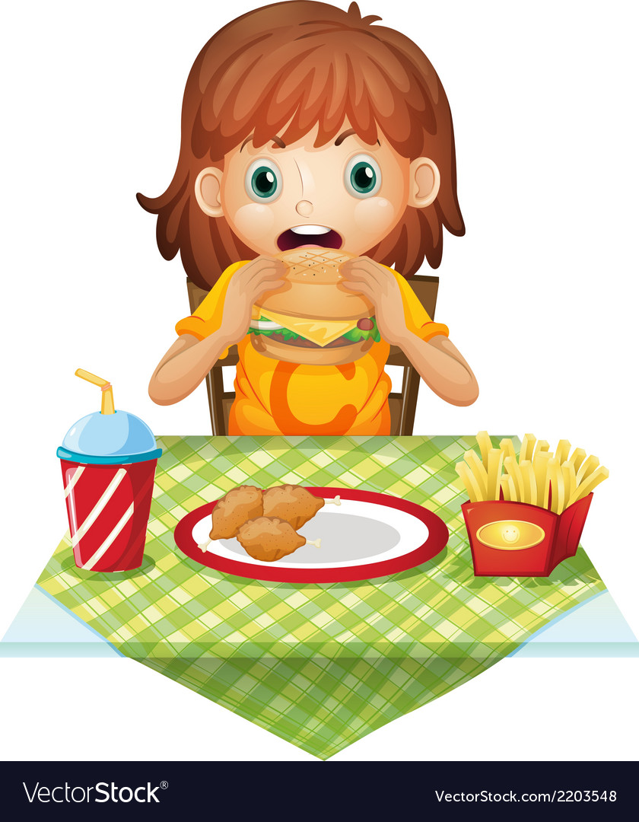
essen

Slide 56
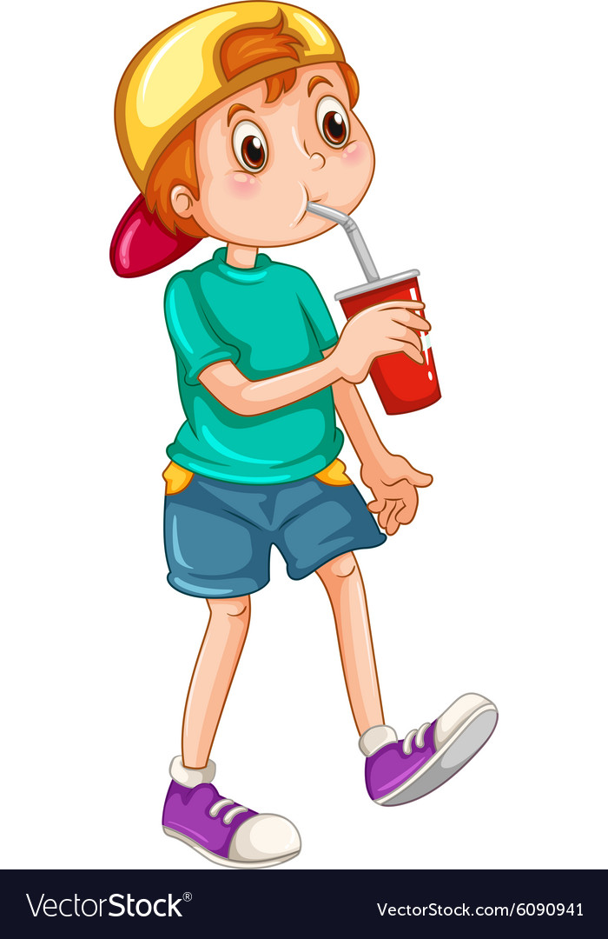
trinken

Slide 57
Использованные интернет- источники
https://www.vectorstock.com/royalty-free-vectors/vectors-by_olegtoka
https://www.vectorstock.com/royalty-free-vectors/vectors-by_andegra
https://www.vectorstock.com/royalty-free-vectors/vectors-by_ONYXprj
https://www.vectorstock.com/royalty-free-vectors/vectors-by_Lightkite
https://www.vectorstock.com/royalty-free-vectors/vectors-by_Sergey85
https://www.vectorstock.com/royalty-free-vectors/vectors-by_abscent
https://www.vectorstock.com/royalty-free-vectors/vectors-by_pinkcoala

